Slide 1
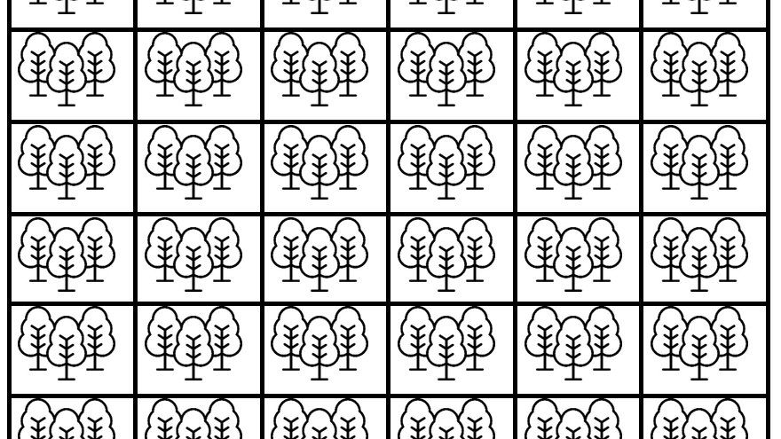
Het bos
Onderhandelingsspel over kwestie 2 van Mens, dier en natuur

Slide 2
De situatie
Jullie mogen als gemeenteraad een groot bos herinrichten. Ieder van jullie hoort bij een andere politieke partij. Er zijn 5 politieke partijen, dus 5 spelers in het spel.
Vanuit jullie idealen willen jullie het bos allemaal anders inrichten. Het doel van het spel is om via onderhandeling zoveel mogelijk van je overtuigingen te realiseren in de inrichting van het bos.
Het bos is nu een plek waar veel dieren wonen, zoals herten, wolven, rode bosmieren en nog vele andere. Maar mensen hebben natuurlijk ook wensen. In de naastgelegen stad is te weinig ruimte voor sport, spel en natuurbeleving. Gelukkig kunnen jullie het bos gaan benutten. Maar hoe weeg je af tussen de wensen van mens en dier?

Slide 3
Hoe speel je het?
Elke ronde bestaat uit:
Pak een kanskaart (10x).
Onderhandel vanuit het standpunt van je partij over een reactie/oplossing bij de gebeurtenis op de kanskaart.
Maak de beslissing zichtbaar op de gezamenlijke boskaart. Je mag alle picto’s (ver-) plaatsen en onderhandelen over (zelfbedachte) compromissen.
Zijn alle kanskaarten gespeeld? Nu ligt in het midden jullie definitieve voorstel voor de inrichting van het bos.
Er komen verkiezingen. De inwoners van jullie stad kijken welke partij er het beste in is geslaagd om zijn wensen voor de inrichting van het bos te realiseren. Geef jezelf een cijfer op een schaal 1-10: hoe past de gemeenschappelijke boskaart bij jouw eigen wensen?
Deel met elkaar hoe hoog je gescoord hebt en waarom. Waarom is het voor sommige partijen makkelijker/moeilijker om deze verkiezingen te winnen?

Slide 4
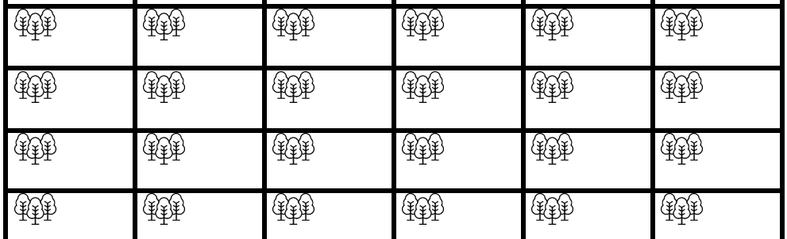
Voorbereiding
Vul je eigen boskaart in volgens de idealen van je partij. Dit is het geheugensteuntje voor henzelf.
Hoe? Schrijf of teken zelf je ideale indeling op je privé-boskaart. De picto-kaartjes worden gebruikt voor het spel met de grote boskaart.

Slide 5

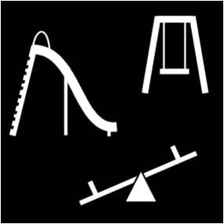





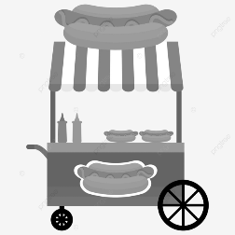


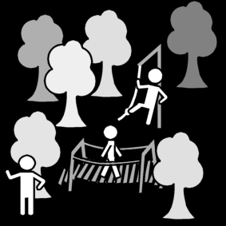


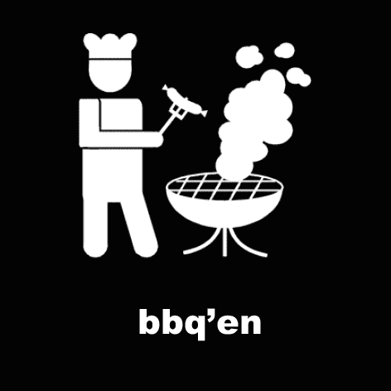
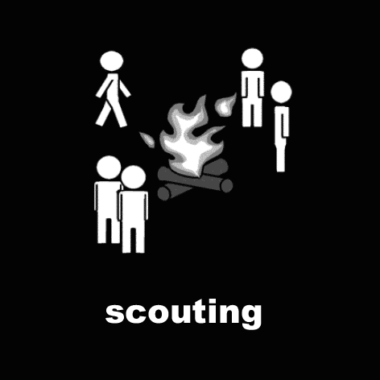
Zelf tekenen
boswachter
speeltuin
ruiterpad
Recreatie-plas
Mountain-bikepad
wandelpad
Kampeer-plaats
Hotdogkar
weiland
Hoog wolvenhek
BBQ plaats
klimbos
Kinder-boerderij
scouting

